Slide 1
Обычная Стратегия
Проект для яндекс лицея. Кайманов Константин 1 группа
2021 год.

Slide 2
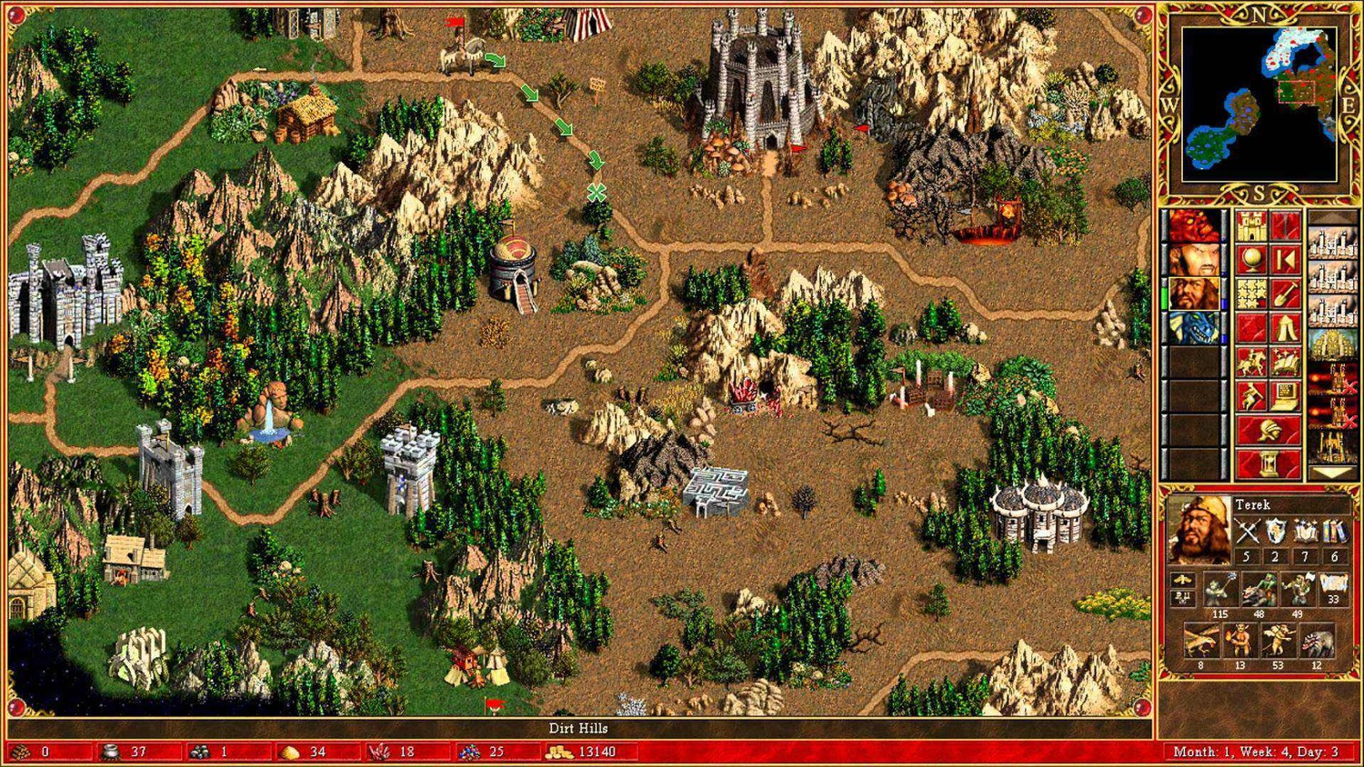
Идея:
В качестве своего проекта для яндекс лицея я решил разработать игру в жанре стратегия с очень необычным названием. На эту мысль меня подтолкнула легендарная игра этого жанра - Heroes of Might and Magic(Homm)

Slide 3
Цель проекта
Разработать игру в жанре стратегия на языке python за установленное время

Slide 4

Средства разработки.
Согласно требованиям к проекту, я выбрал язык python, его библиотеки,
PyQt5 в частности. А также базу данных для хранения информации
SQlite Studio. Также я использовал специальное приложение для разработки
дизайна - Qt Designer

Slide 5
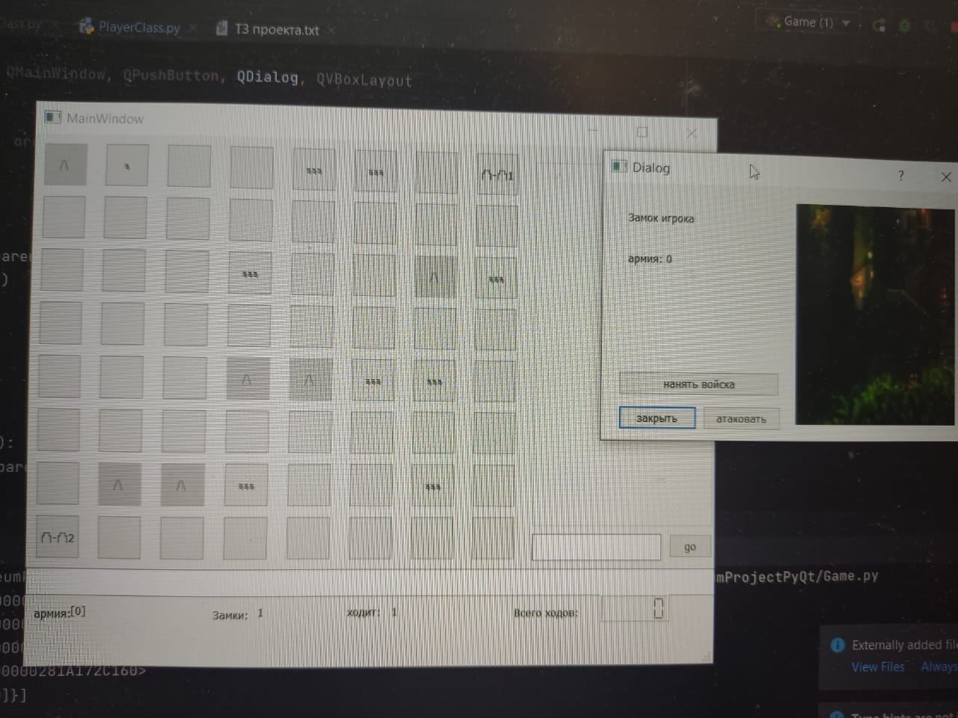
Функционал моего проекта
Так как сам мой проект - игра - логично, что в нее можно играть
Игровой процесс был реализован очень похожим на смесь из Homm и классических шахмат. На поле расположены два замка разных фракций со своими воинами. Суть игры - победить армию и захватить замок противника. На поле присутствуют дополнительные обьекты - горы и поля.

Slide 6

Функционал часть 2
Но и какая же это стратегия, если в ней нет боевой системы. В обычной стратегии бой реализован очень схоже с боем в Homm 3. Cражение может произойти, если враги находятся на соседних друг от друга клетках. Оно происходит пошагово. За ход отряд из одной армии может единожды атаковать один отряд противника. Урон зависит от показателя силы отряда, а также от здоровья противника. Бой заканчивается, когда все отряды одной из сторон повержены. (Картинки нету т.к бой еще не реализован, зато у меня остались кабачки)

Slide 7
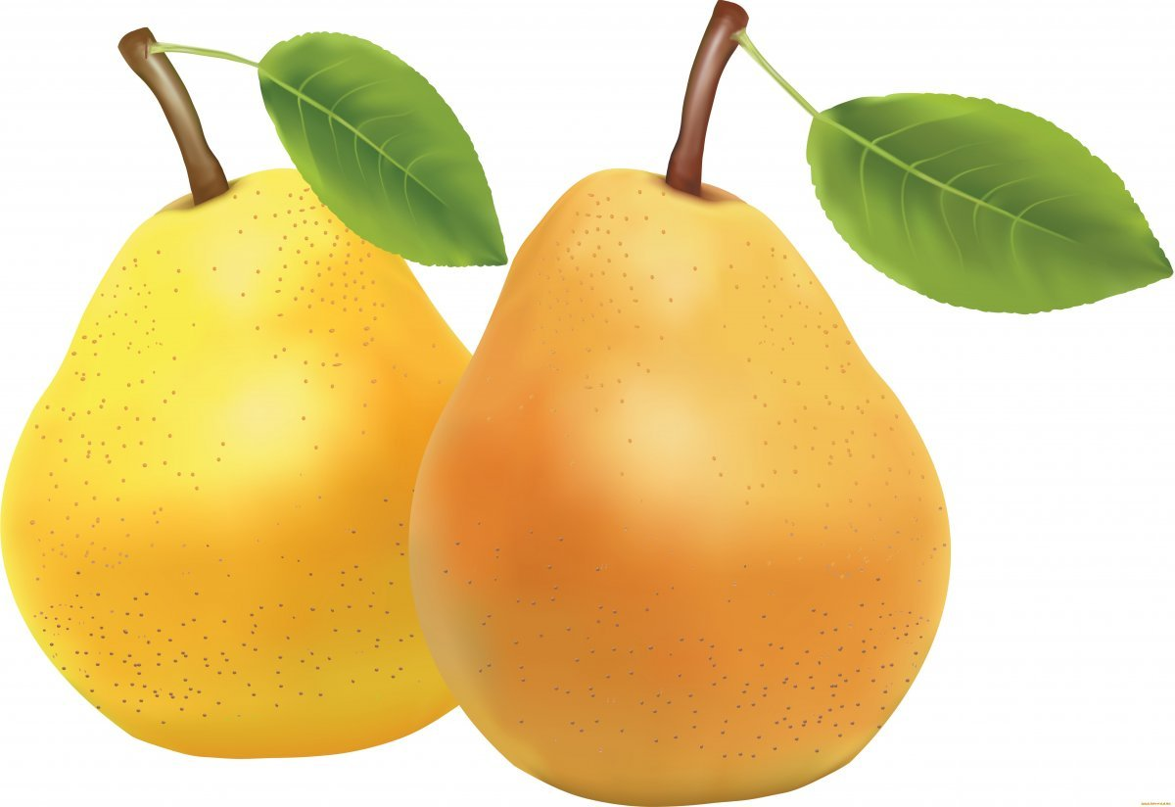
Хранение данных
В обычной стратегии есть смысл хранить два типа данных - описания фракций и их отрядов, а также описание хода игры(лога). Данные о отрядах каждой из фракций хранятся в таблицах, созданных при помощи SQLite studio, а данные о боях, ходе и ресурсах каждого игрока временно хранятся в таблице формата csv. Эта информация обновляется каждую игру. (Для новой игры нужно перезапустить программу). (Еще и груш немного осталось…)

Slide 8
Преимущества моего проекта.
...

Slide 9
Итог.
По итогу мне удалось добиться цели своего проекта. Я получил опыт в разработке приложений на python, работе с его библиотеками(PyQt в частности), работе с базами данных, а также получил бесценный навык планирования своего времени.

Slide 10
Cпасибо за внимание!

